Slide 1
GIS - Sběr dat

Slide 2
Import geometrických dat
Soubory – binární/textové
Souřadnice
CAD
Vektorová grafika
Rastrové soubory
GIS výměnné formáty
Databázové připojení
Webové služby
Senzory

Slide 3
Souřadnice
Textové soubory
Oddělení mezerou, tabelátorem, čárkou
S hlavičkou nebo bez
Oddělovače řádků (závislé na OS)
Znaková sada (kvůli atributům) UTF/ASCII a rozšíření
Databázové výměnné soubory (.dbf)
Spreadsheetové výměnné soubory (.xls)

Slide 4
CAD
Vektorová kresba
Souřadnice tiskového listu
Organizace ve vrstvách a barvách
Plochy definované centroidem
Typy – tzv. Buňky
IGDS .dgn, AutoCAD .dwg, .dxf

Slide 5
Vektorová grafika
Souřadnicové systémy tiskové strany včetně orientace
Hladké křivky
Obtížně konvertovatelné textury
.ai, .svg, .pdf

Slide 6
Rasterové soubory
Bez nebo s informací o projekci a souřadnicích
Parametry
Velikost pixelu – rozlišení v DPI
Komprese
Bezztrátová/ ztrátová (rle, lzw, jpeg, wavelety ....)
Barva
1-24bit, 8bit opacita
Vnitřní organizace
Díly, pyramida
.png, .gif, .tif, .jpg

Slide 7
GIS výměnné formáty
Geometrie a atributy
Někdy bez projekce
Typ a variabilita geometrie
Shapefie
Binární, bez projekce, ASCII kódování, monotyp, spaghetti
GML
Textový, XML, UTF, ISO standard

Slide 8
Databázové připojení
Přístup
Driver (jdbc, odbc, interní)
SQL komunikace
ESRI SDE, Oracle Spatial
PostGIS, Spatialite, MySQL prostorová extenze

Slide 9
Webové služby
WMS
Generování rastového obrazu v souřadnicích
WCS, WFS
Přímý přenost dat
KML
Google GIS / Mapový formát
GeoJSON
Javascript GEO objekty - AJAX

Slide 10
Analýza v GIS
Exploratorní
Nevznikají nové objekty
Vyhledání
Statistika (min,max,četnost)
Modelování
Vznikají nové objekty
Série operací (výběr, kombinace a generování)
skriptování

Slide 11
Nástroje modelování
Mapová algebra
Geostatistika
Overlay algebra
Síťová analýza
Rozšiřující mechanismy (celulární automaty, agenti, neuronové sítě …)

Slide 12
Mapová algebra
Matice
Výstupní grid
Lokální, fokální, zonální a globální
ModelBuilder

Slide 13
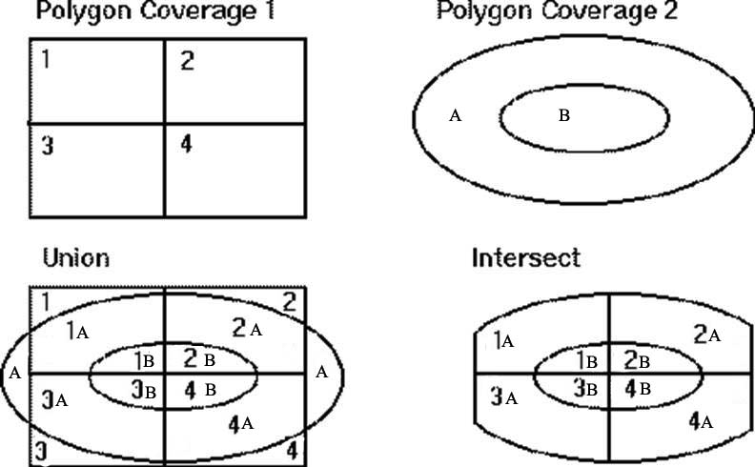
Overlay Algebra
Overlay – kombinace objektů
Buffer – dosah
Prostorové spojení - vazba

